Slide 1


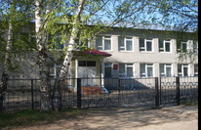
Муниципальное бюджетное общеобразовательное учреждение Орловская основная общеобразовательная школа
Лаишевского муниципального района Республики Татарстан
Ученическое
самоуправление
422629 РТ, Лаишевский район,
д. Орёл, ул.Строительная, д.20
https://edu.tatar.ru/laishevo/25okt/sch/orel/sch
Воронина Г.Г. , директор школы
Курынцева В.К., зам.директора
по воспитательной работе

Slide 2

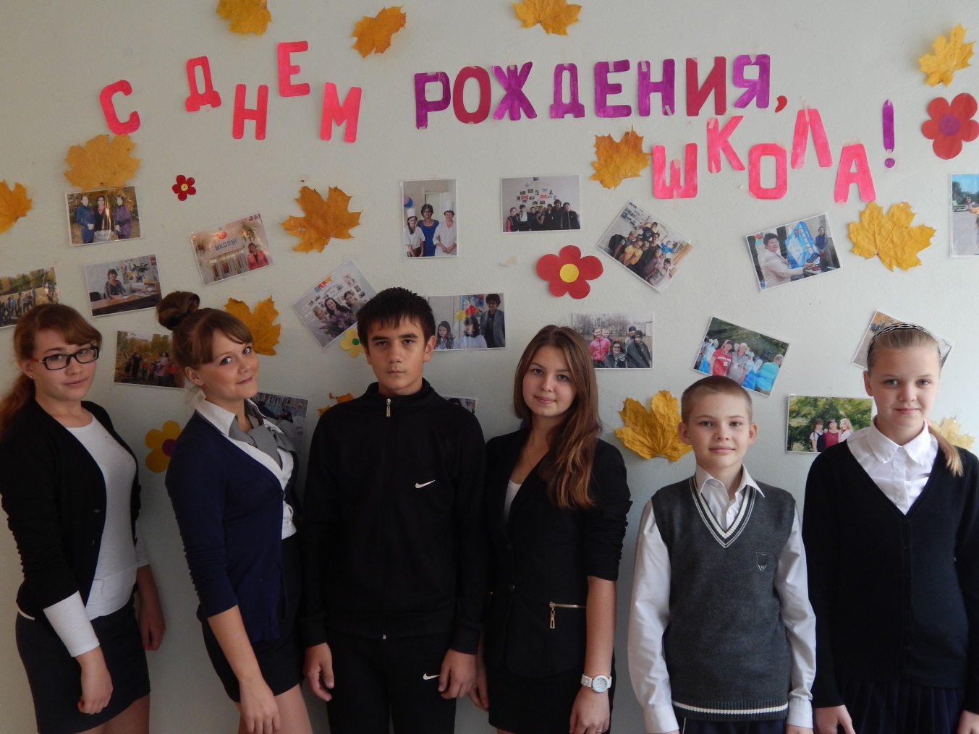
Ученический совет

Slide 3
Структура ученического самоуправления

Slide 4
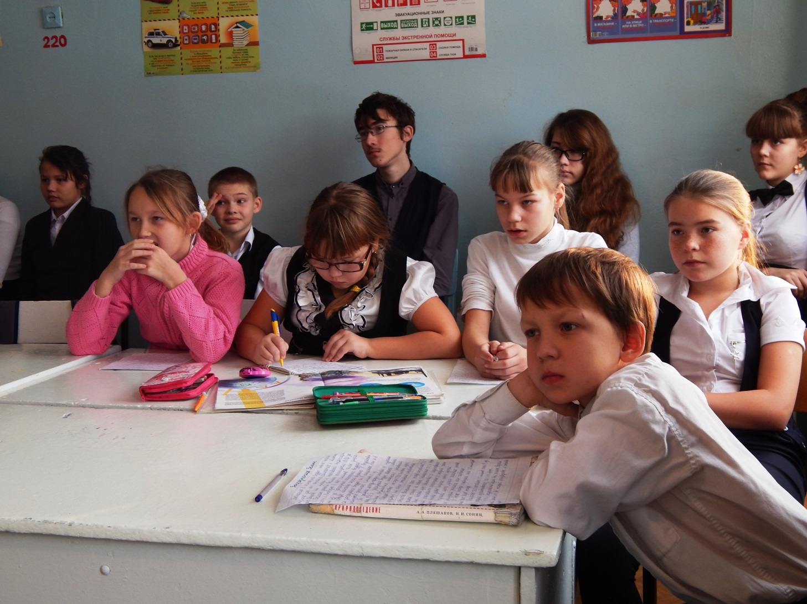
«Образование»

Slide 5
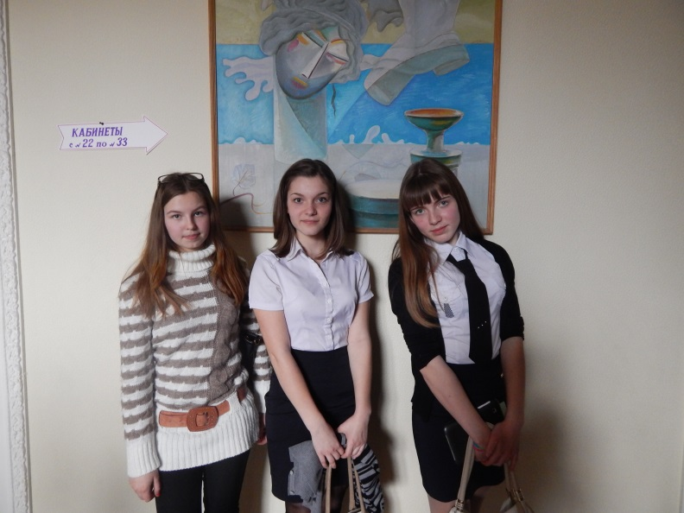
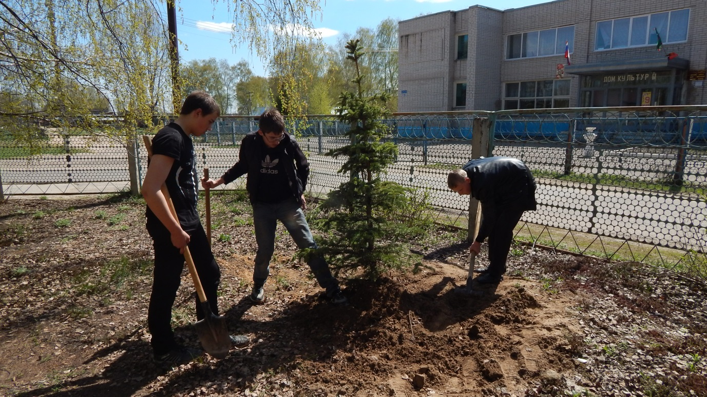
«Отряд профилактики»

Slide 6
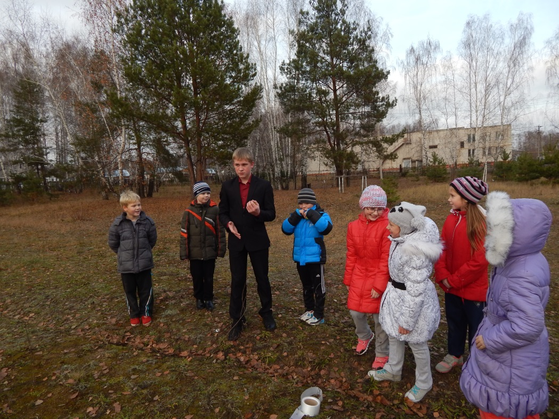
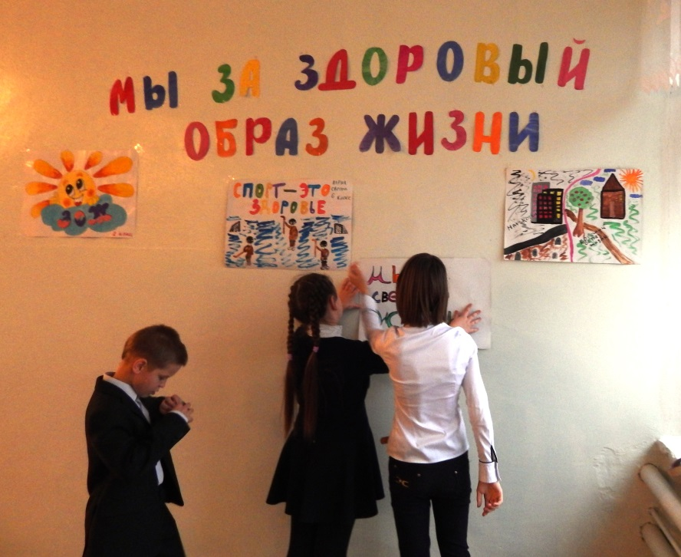
«Спорт»

Slide 7
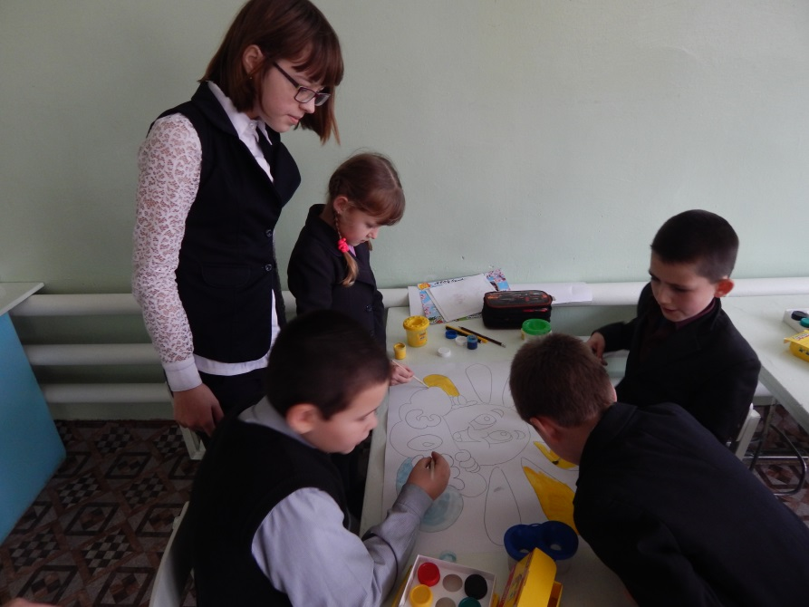
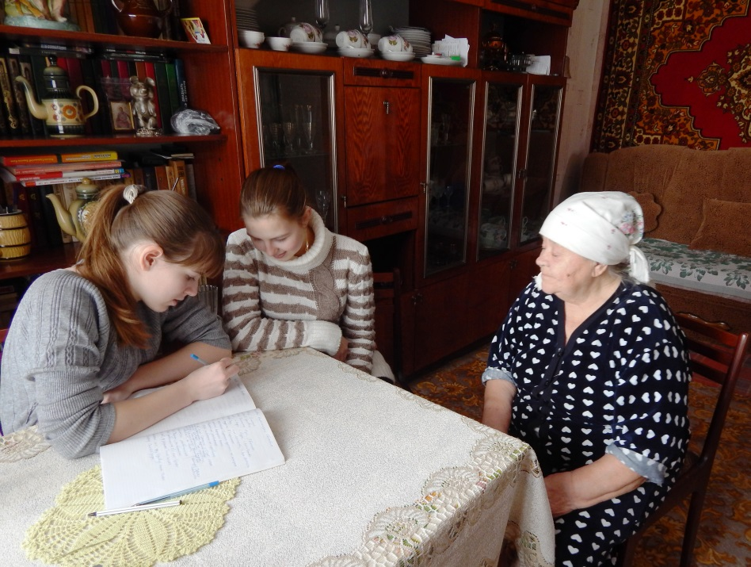
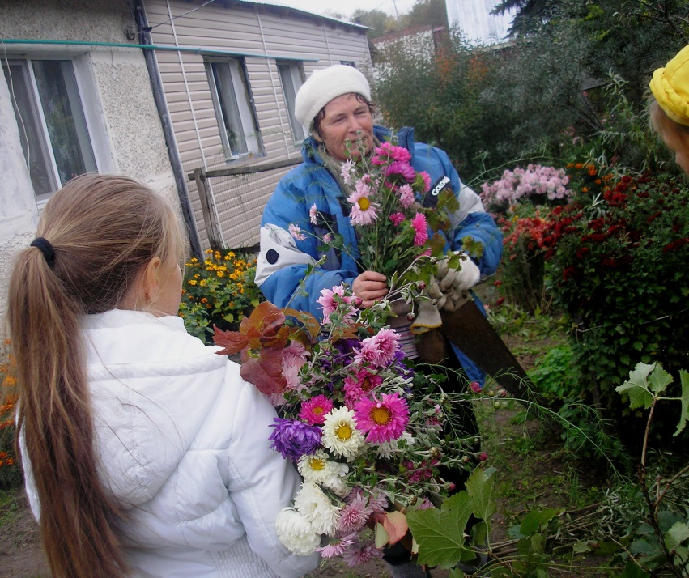
«Шефство»

Slide 8
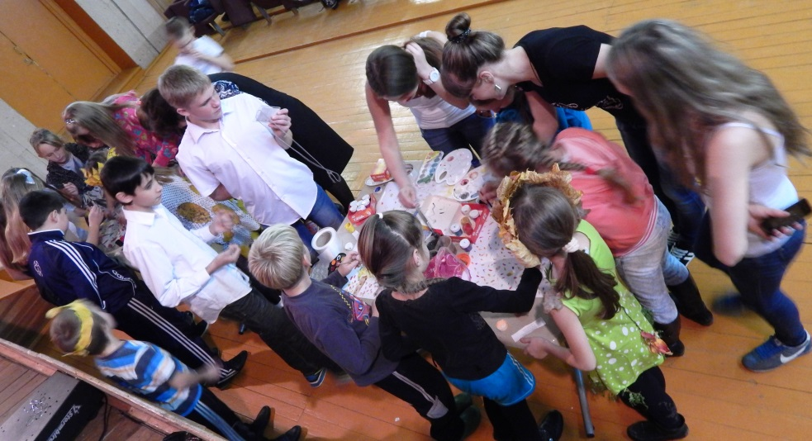
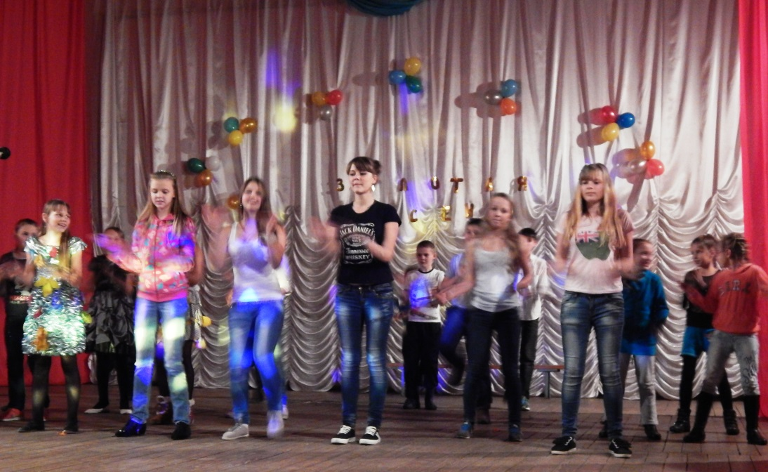
«Культура»

